Slide 1
Lav en stilistisk analyse

Slide 2
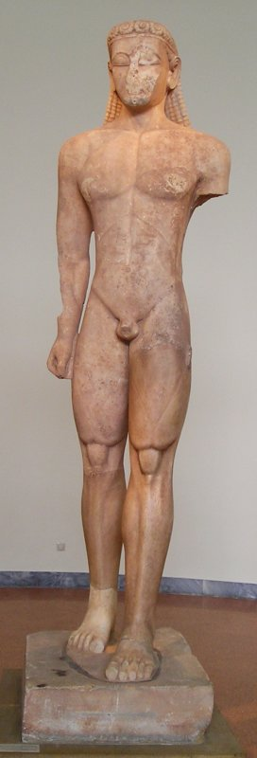
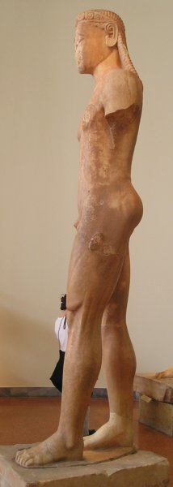
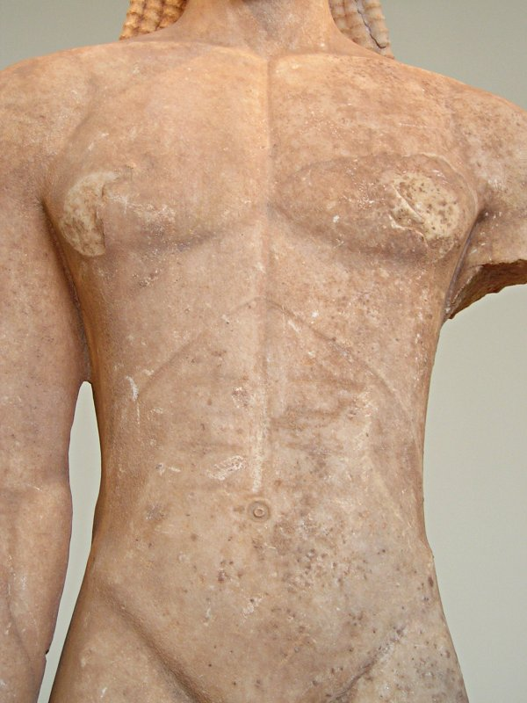
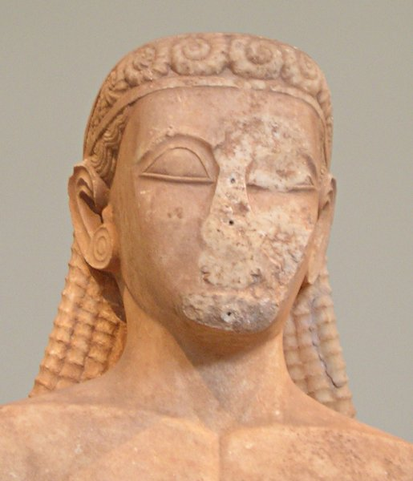
Notes:
Højde 3 m. Fundet i Sounion i 1906 foran Poseidons tempel sammen med spor af andre magen til. Marmor.

Slide 3
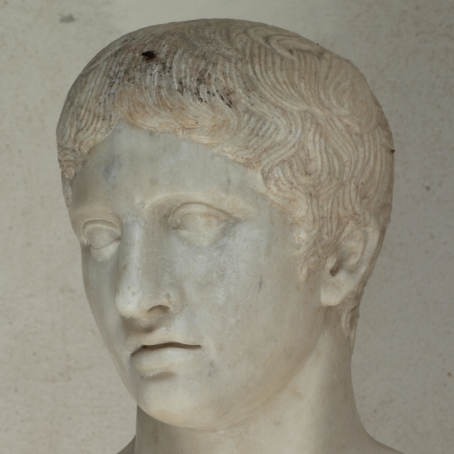
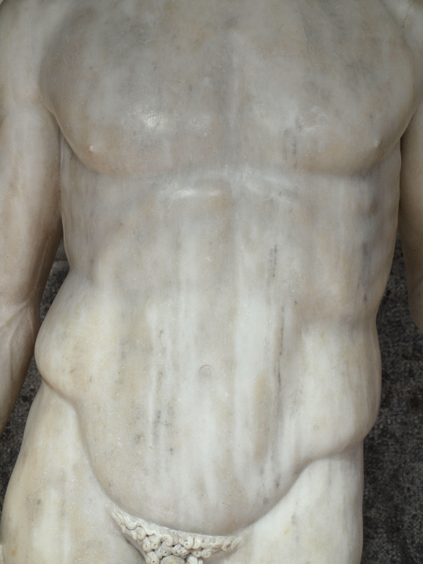
Spydbæreren (Polyklet)
.

Slide 4
Notes:
Praxiteles’ Afrodite fra Knidos? Romersk kopi. Vatikanet, Rom. H. 2,04 m. Ca. 350 f.Kr.

